Slide 1
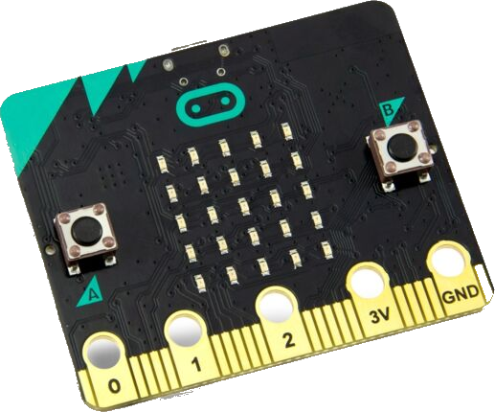

Handleiding Leeuw

Slide 2
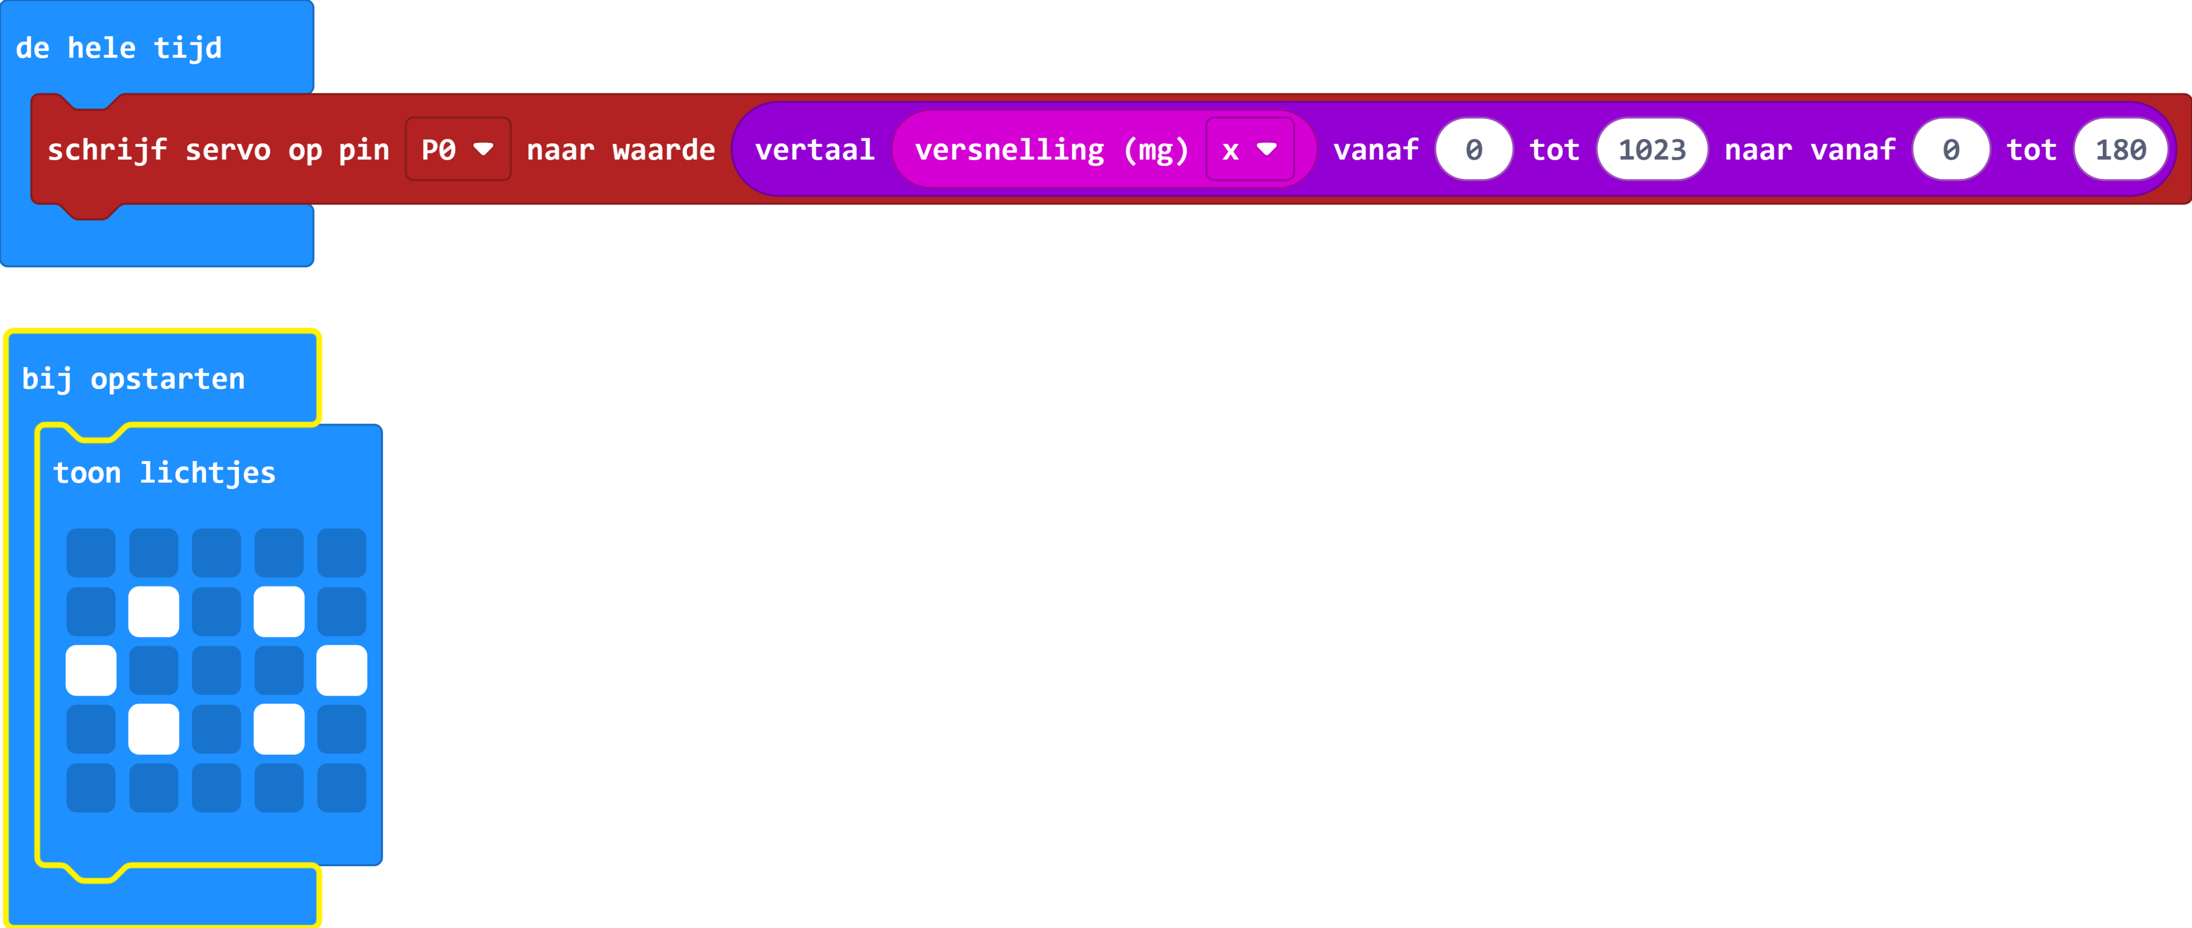

Code 1
https://makecode.microbit.org/S97282-36874-56911-14248

Slide 3

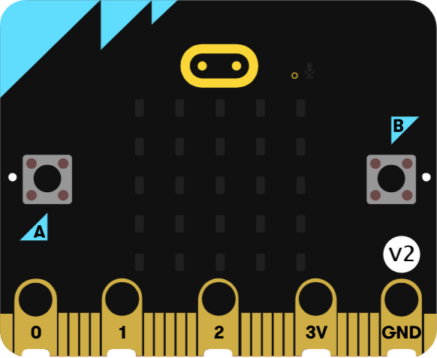
Handleiding Night rider
A
B

Slide 4
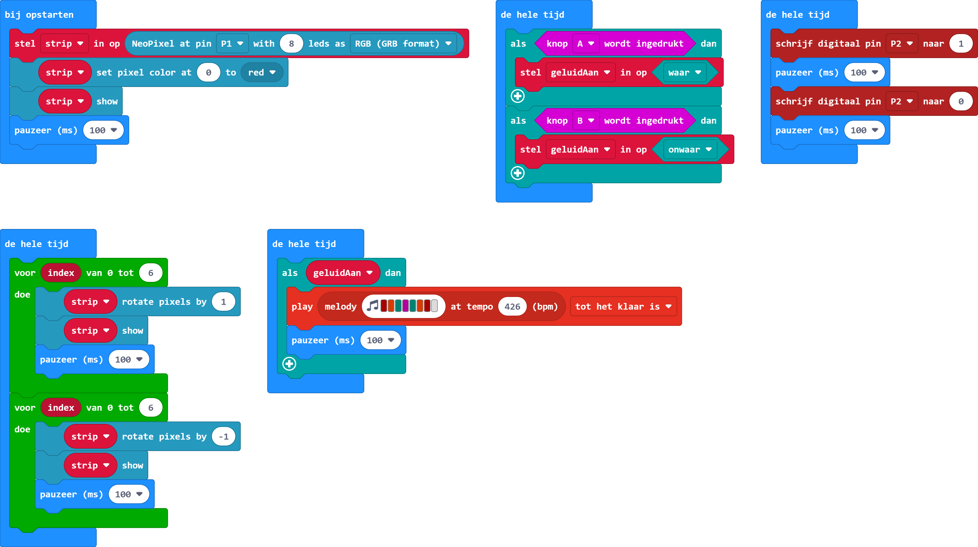
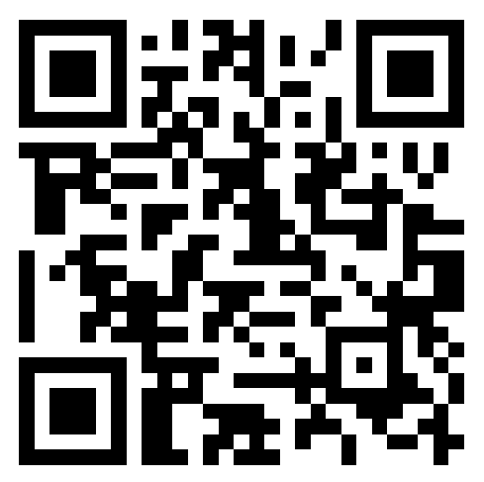
Code 2
https://makecode.microbit.org/_4Ac7bAD225PF

Slide 5
Handleiding Stappenteller
A
RESET
Stop micro:bit met batterij in je sok en ga een stukje lopen

Slide 6
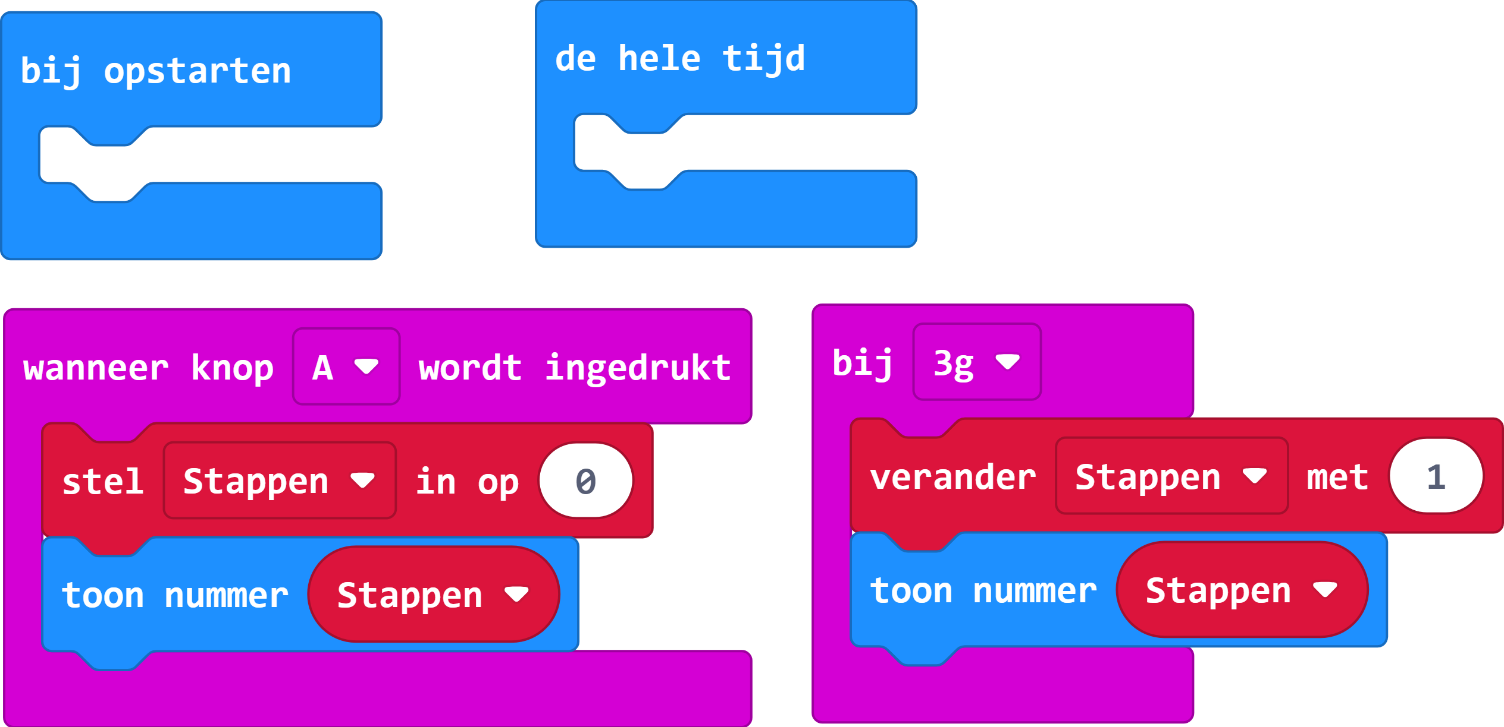
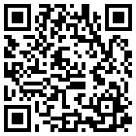
Code 3
https://makecode.microbit.org/S62590-68088-42141-42252

Slide 7


Handleiding Dino
A
B
A+B

Slide 8
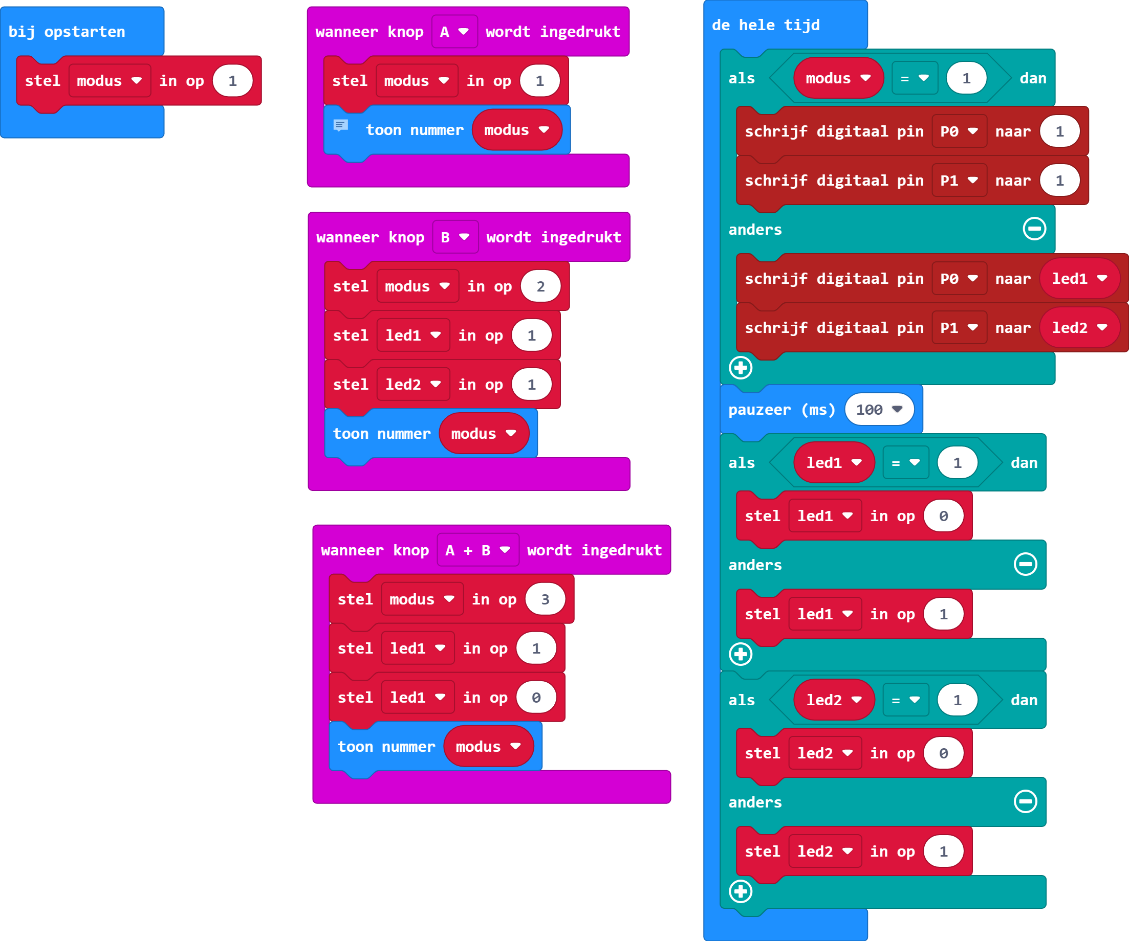
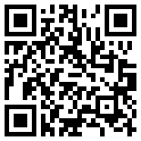
Code 4
https://makecode.microbit.org/_aVyXKeExv3tT

Slide 9




Handleiding Seinapparaat

Slide 10
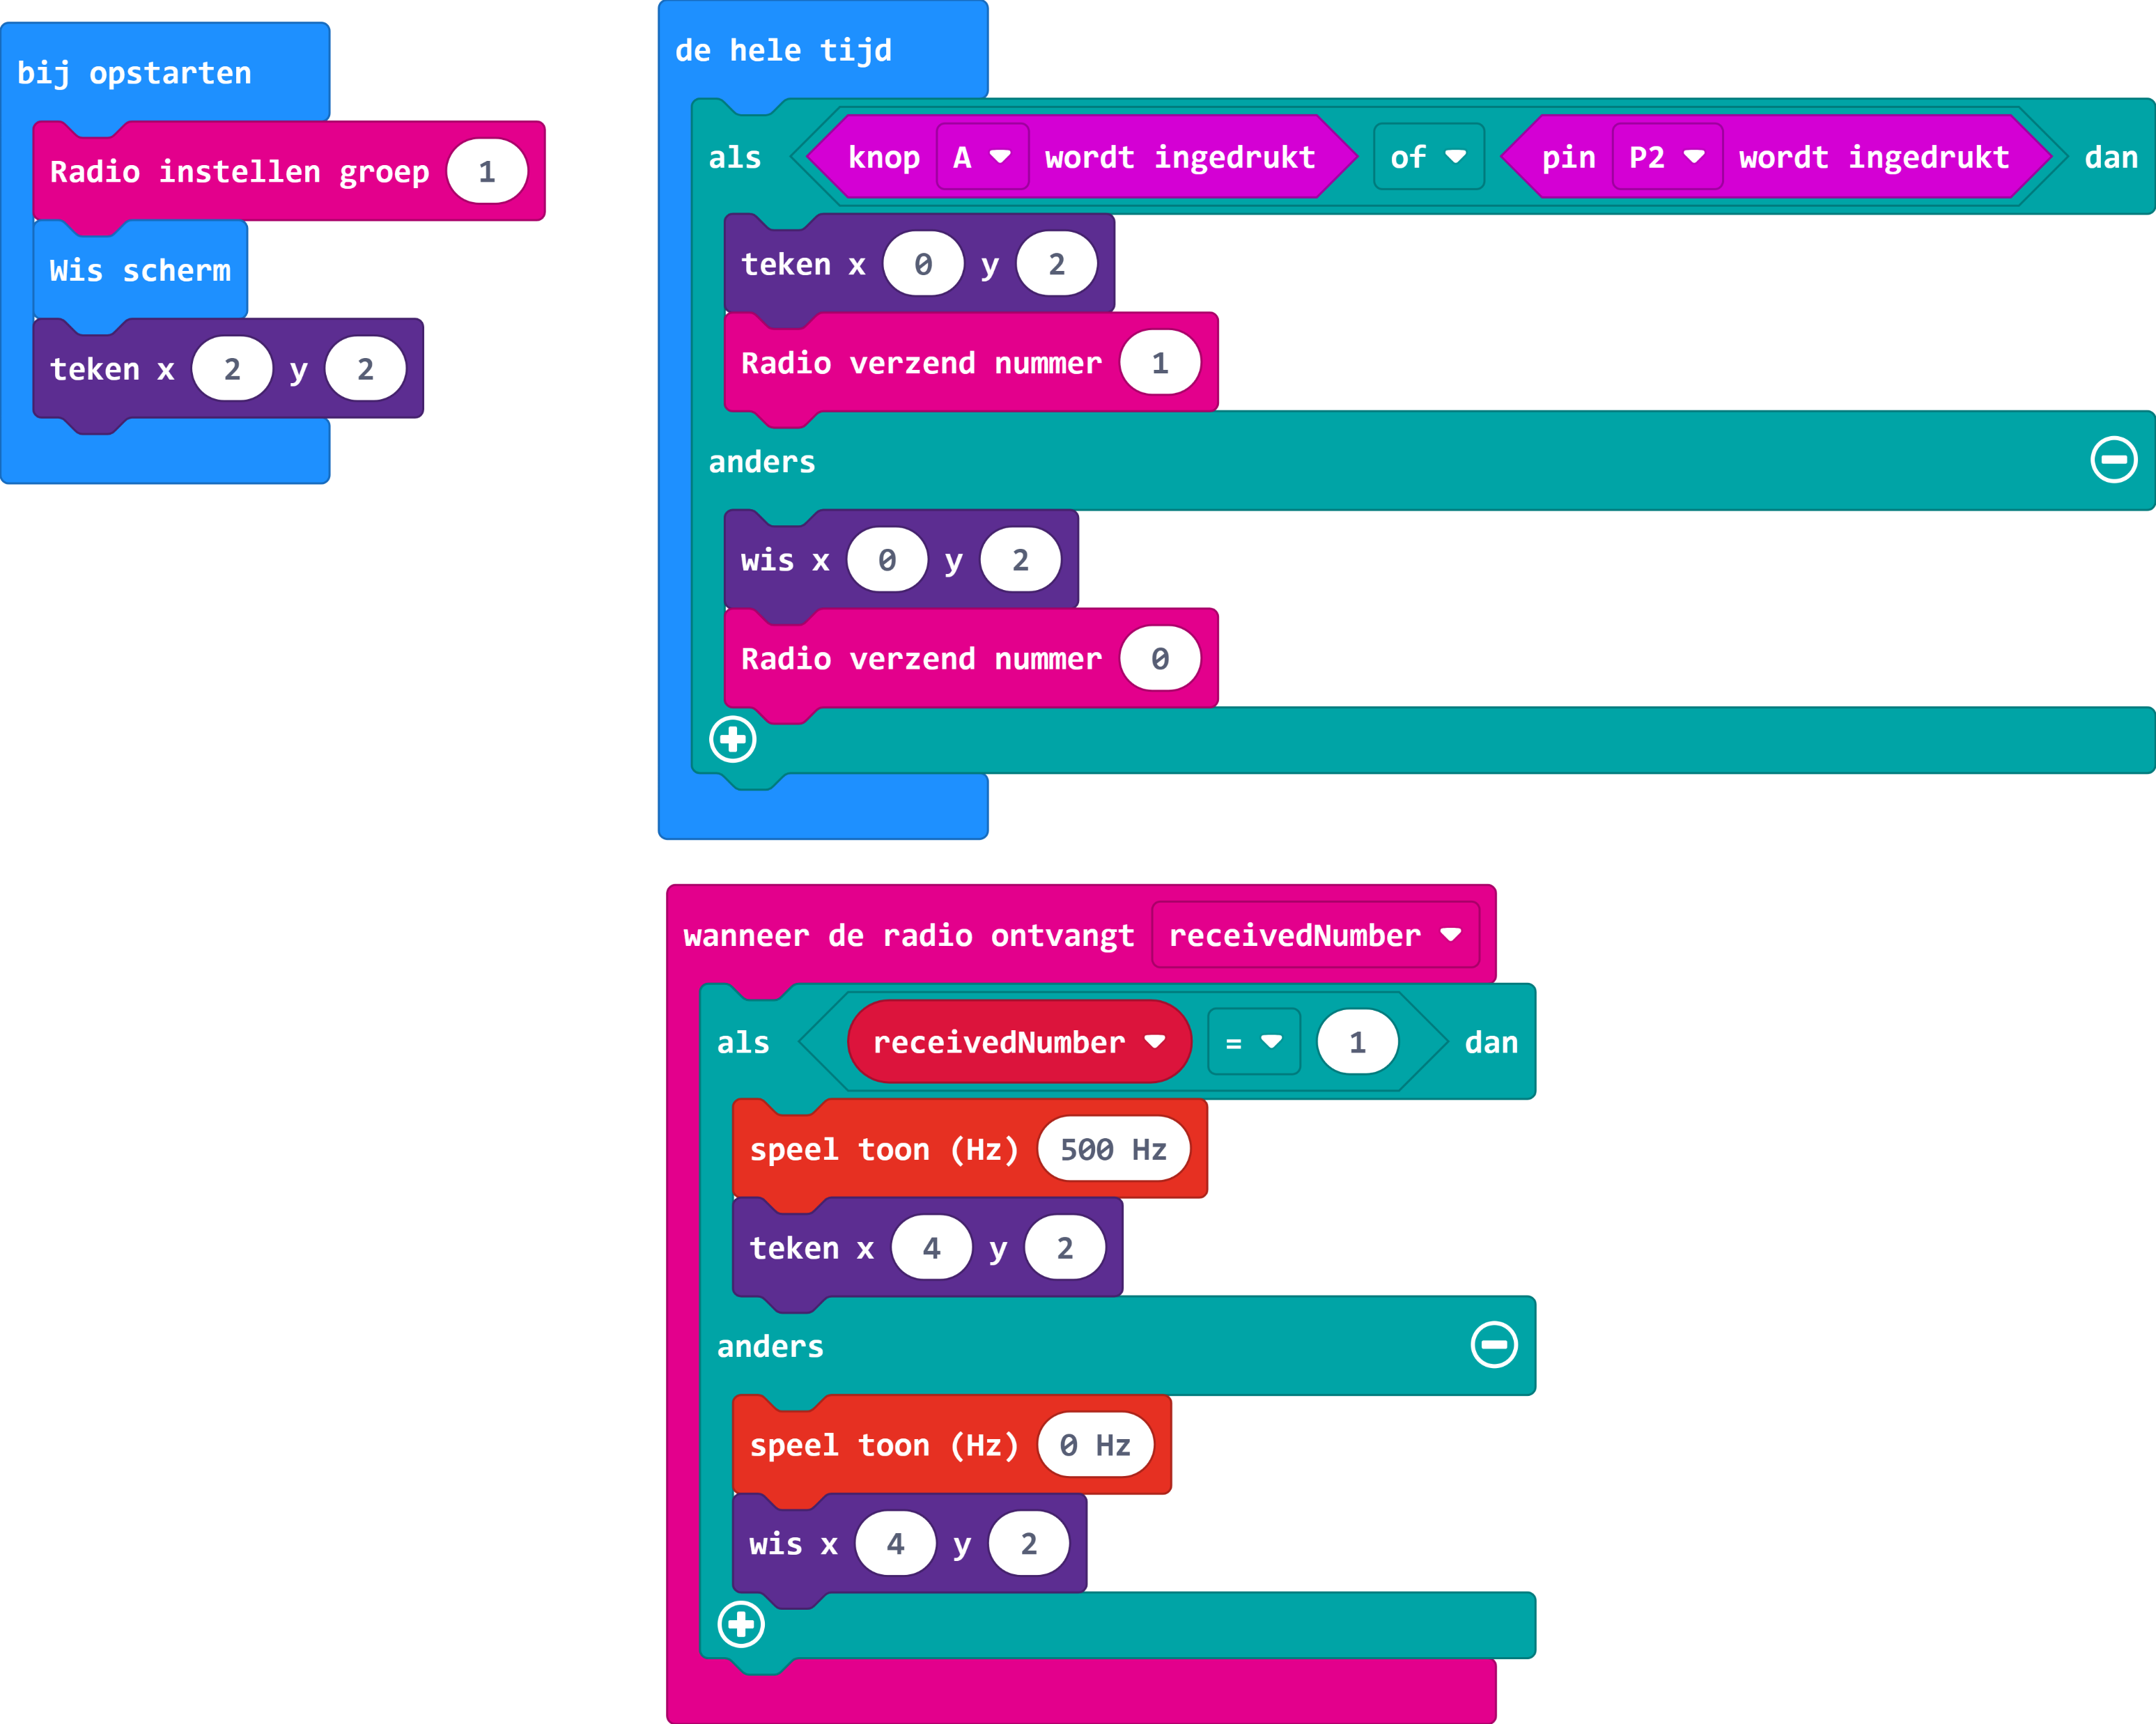
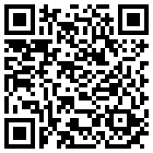
Code 5
https://makecode.microbit.org/S92069-94275-11263-59058

